Slide 1

PHÒNG GIÁO DỤC QUẬN LONG BIÊN
TRƯỜNG MẦM NON NẮNG MAI
HOẠT ĐỘNG ÂM NHẠC
Đề tài: Dạy hát: “Bầu và bí”
Nghe hát : “Cây trúc xinh”
  Lứa tuổi: 5 – 6 tuổi

Slide 2

DH: Bầu và bí:

Slide 3

Hát theo nhạc

Slide 4
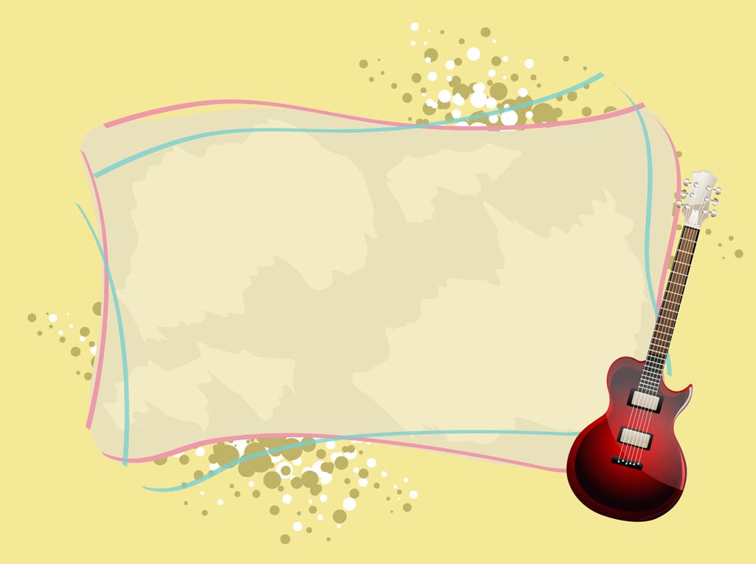
NH:“Cây trúc xinh)”
Bài hát nói về điều gì?

Slide 5
Trò chơi : Nghe tiết tấu tìm đồ vật

Slide 6









GIỜ HỌC ĐÃ KẾT THÚC
CHÚC CÁC BÉ CHĂM NGOAN HỌC GIỎI

